Slide 1
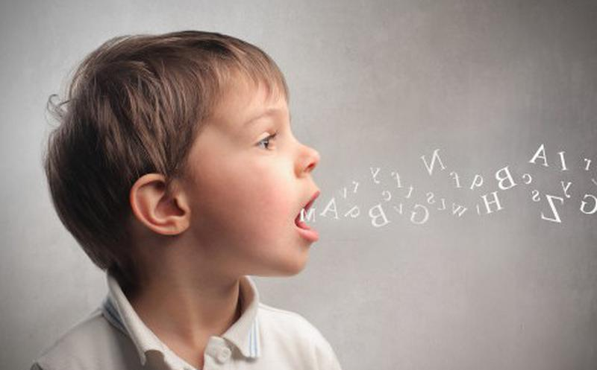
III TALLER DE PADRES DE FAMILIAS
RETARDO INICIAL DEL LENGUAJE INFANTIL.
(RIL)

Slide 2
OBJETIVOS.
IDENTIFICAR EL CONCEPTO.
IDENTIFICAR LA DIFERENCIA CON EL RETARDODEL LENGUAJE POR TEA.
IDENTIFICAR LAS SIMILITUDES.
COMOCER LOS APOYOS QUE SE PUEDEN DAR A UN NIÑO CON RIL

Slide 3
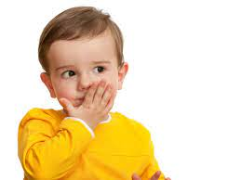
INTRODUCCION.
Diagnosticar el retardo inicial del lenguaje es con frecuencia muy difícil.
Hay que definir los conceptos, similitudes y diferencias con el TEA.
En los últimos años se ha dado mucha atención a ambos porque cada día hay grandes avances en las técnicas de detección y evaluación de ambas condiciones. También porque hay mayor evidencia científica que nos permite la identificación así como la intervención de acuerdo a cada caso.
Diagnosticar entre RIL y TEA es una dificultad muy frecuente en los primero años de vida del niño porque hay muchas diferencias en las formas como se consideran las evaluaciones a temprana edad y porque supone una gran responsabilidad en este ámbito.
Hacemos un desarrollo inicial del concepto de RIL y RL en un niño con TEA.

Slide 4
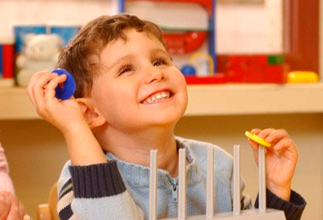
DESARROLLO
QUE ES EL RIL.
Se presenta cuando un niño tarda en adquirir las diferentes etapas del desarrollo evolutivo en el lenguaje.
Estos niños no presentan retardo mental o cualquier otra dificultad cognitiva o psicológica.
Se observa que usan gesto con una intención comunicativa especial y con el propósito de hacerse entender .
QUE ES EL RT EN UN NIÑO CON TEA.
En el retardo del lenguaje de un niño con TEA no se presenta la intención comunicativa, hay dificultad en la socialización, presencia de rituales y estereotipos motores repetitivos que no tienen la intención de comunicar una idea o una acción.
Generalmente va acompañado de conductas expresadas con el cuerpo y si existe un retardo mental que puede ser leve, moderado o severo.

Slide 5
DESARROLLO
El retardo inicial del lenguaje puede identificarse a los dos años de edad.
Esta caracterizado por un vocabulario expresivo menor a 50 palabras y ausencia de combinación de 2 palabras.
No va acompañado de otras condiciones clínicas como la perdida auditiva, discapacidad mental cognitiva, autismo o privación social.
Se conoce que es sufrido por un 10% a 20% de los niños de 24 meses. Esto quiere decir que de 100 niños comprendidos en esta edad existen de 10 a 20 niños que lo padecen.
Puede ir acompañado de algunas alteraciones neurológicas, anatómicas o sensoriales sin embargo hay niños que no tienen ninguna de estas alteraciones simplemente es un desfase en la aparición del lenguaje expresivo.
Hay niños con retardo solo expresivo y otros con expresivo-respectivo.

Slide 6
DIFICULTADES QUE PRESENTAN
Alteración en la intención comunicativa, atención conjunta y juego de pretensión.
Dificultad para la adquisición , desarrollo y comprensión de vocabulario.
Repertorio vocálica y consonántico limitado.
Ausencia de frases de 2 o mas palabras.

Slide 7
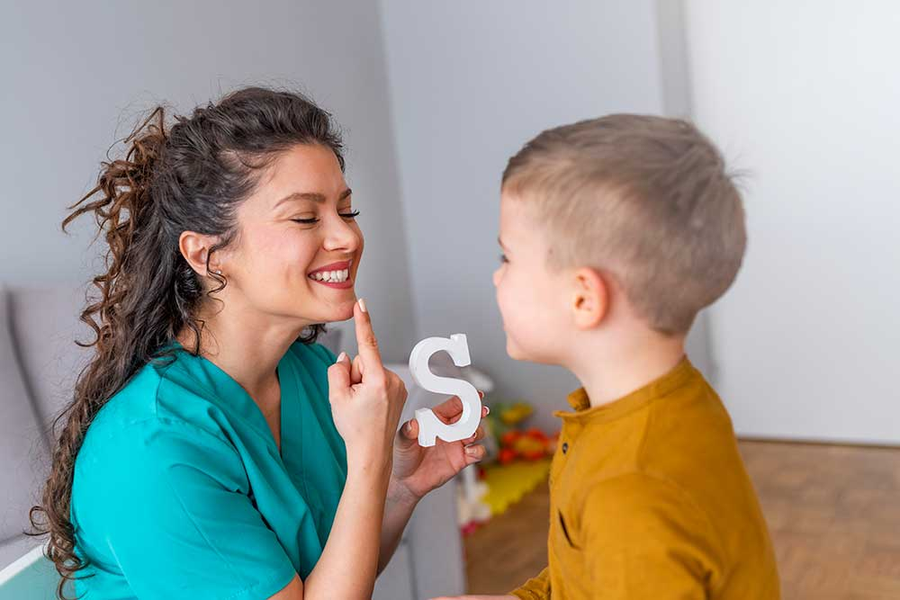
CLASIFICACIONES ACTUALES.
En el manual de la clasificación de los trastornos mentales y del comportamiento existe una categoría sobre trastornos específicos del desarrollo del habla y del lenguaje. Son los siguientes:
Trastorno especifico de la comunicación.
Trastorno de la expresión del lenguaje.
Trastorno de la comprensión del lenguaje.
Afasia adquirida con epilepsia.
Otros trastornos del desarrollo del desarrollo del lenguaje y del habla. Trastorno del habla y del lenguaje no especifico.

Slide 8
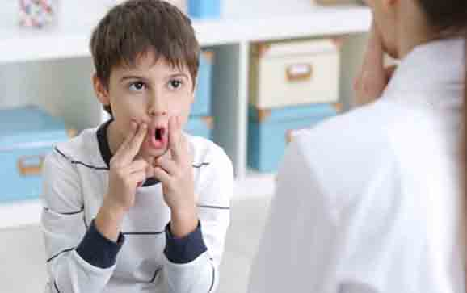
IDENTIFICACION.
La identificación temprana del RIL es muy importante porque los niños que mas adelante presenta otros trastornos específicos del lenguaje han tenido un RIL en los primero 2 años de vida.
Los niños con trastorno en el lenguaje expresivo-receptivo son mas propensos a tener dificultades en sus 4 y 5 años.
En el manual se recomienda hacer diagnósticos después de los 4 años, ya que las diferencias individuales en cuanto a la capacidad del lenguaje son mas estables.

Slide 9
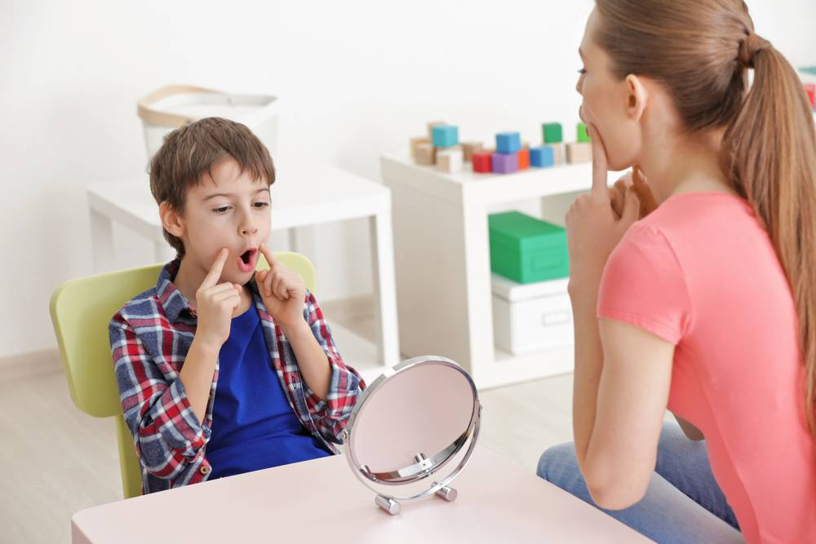
CARACTERISTICAS QUE CONSIDERAR PARA HABLAR DE RIL.
Un niño a los 3 años ½ que no sufra ninguna limitación en el área cognitiva y psicológica tiene un adecuado manejo de la estructura fundamental del lenguaje y esta capacitado para reproducirlo adecuadamente.
A nivel expresivo:
Aparecen las primeras palabras (2 años) que son diferentes a mama y papa.
Indica con una palabra para referirse a una idea (3 años), por ejemplo señala un objeto mientras dice a quien pertenece.
Utilización del pronombre “yo” a partir de los 4 años.
Vocabulario reducido con omisión de silabas y lenguaje aniñado.
Lenguaje telegráfico pasado los 4 años, por ejemplo “YO MAMA JUEGO”
No hay expresión de frases complejas, plurales y no hay conjugación de los verbos correctamente. Tampoco hay expresión de artículos y pronombres posesivos.
El vocabulario es solo de los objetos que lo rodean. También hay dificultad para adquirir conceptos abstractos.
Compensa la expresión verbal con gestos o mímicas.

Slide 10
CARACTERISTICAS QUE CONSIDERAR PARA HABLAR DE RIL.
Nivel comprensivo:
Se encuentran vacíos en las nociones espacio-temporales y en la distinción de colores.
Dificultad en las actividades y aprendizajes escolares.
La comprensión esta enfocada solo a las situaciones concretas de sus entornos familiares.
Su comprensión es menor que su expresión

Slide 11
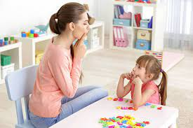
TIPOS DE APOYOS PARA LOS NIÑOS CON RIL.
Diagnostico conjuntamente con evaluación e intervención inmediata para que el niño logre alcanzar un adecuado desarrollo del lenguaje.
A los padres y cuidadores del niño se sugiere evitar la sobreprotección.
Evitar adivinar que es lo que el niño desea.
Evitar hablar por el.
Dar tiempo y estimular que el niño exprese lo que quiere , piensa o siente.
Estimularlo para que le niño solicite lo que desea por el mismo.
Cuando haya un hermano menor cuidar de dar su propio espacio y tiempo para así evitar que el niño se sienta celoso y se retraiga o tome conductas muy por debajo de su edad.
Evitar hacer correcciones en su lenguaje oral de una forma explicita.
Estimulación temprana en sus actividades del desarrollo evolutivo del niño lo ayudara a desarrollar un alto nivel del lenguaje.

Slide 12
CONCLUCION.
El conocimiento e información del desarrollo evolutivo de los niños nos permite poder hacer una intervención temprana de los retardos iniciales que no solo se refieren al lenguaje ya que un niño que no esta estimulado adecuadamente en todas sus áreas de desarrollo puede presentar dificultades que luego afectan a otras.
Hay una diferencia entre el RIL y el TEA ya que los niños con RIL no necesariamente presenten retardo mental u otras características que definen al niño con TEA.
También hay que mencionar que estos niños pueden tener similitudes en ciertos aspectos porque un niño que haya sido diagnosticado con RIL puede que presente dificultades en sus relaciones sociales, emocionales y académicas y se vuelve ( en algunos casos) retraído, callado, irritable e intolerante.

